Slide 1
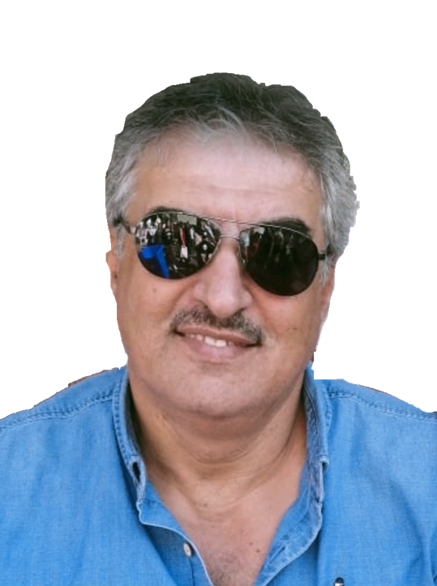
Capstone project SCREENCAST
تحديد العمليات الكلية/الدقيقة
في مركز التعليم والتدريب المهني والتقني.
اهلا بكم , نقدم لكم الجزء الثاني من المشروع النهائي لدورة
TRAINING OF TRAINERS on SAB MEMBERS’INDUCTION
Process mapping, Micro /Macro processes in TVET centre
اعداد : فريد كمال
مدير معهد راشيا الفني
رئيس المجلس الاستشاري في معهد راشيا الفني

Slide 2
المقدمة
سوف نتعرف على كيفية اعداد التخطيط الكلي للمجالس الاستشارية , ومن ثم اعداد الخطط الدقيقة المرتبطة بها .
على ضوء التجربة الميدانية ,
وبعد تشكيل المجلس الاستشاري في معهد راشيا الفني في احلك الظروف, والتحديات التي تم التغلب عليها . كان للمجلس الاستشاري اثراً كبيرا في حل بعض الصعوبات وتخفيف اثار البعض الاخر .
وعلى ضوء الدورات التي تم الخضوع لها بالتعاون بين المديرية العامة للتعليم المهني ومنظمة GIZ ومركز التدريب الدولي لمنظمة العمل الدولية ITCILO

Slide 3
لمحة سريعة عن المجالس الاستشارية :
هيئة تشاركية تستضيف خبرات متخصصة وأعضاء هامين وذوي خبرة في مجالات سوق العمل
تقدم المشورة والتوجيه لتطوير التعليم
اداة استراتيجية يمكنها تحقيق نقلة نوعية في جودة التعليم المهني بالاستناد الى معايير الجودة العالمية
وهي تعمل على تحضير الطلاب لمستقبل واعد في سوق العمل ,

Slide 4
المجالس الاستشارية واهميتها كرافعة في بنيان التعليم والتدريب المهني وعلى عاتقها :
توفير التوجيه والاستشارات
تعزيز جودة التعليم والتدريب
تحديث وتقييم البرامج والمناهج
تحديد احتياجات السوق
ضمان توافق التدريب مع حاجات السوق
بناء شراكات مع الصناعة والقطاع الخاص

Slide 5
التخطيط الكلي للعمليات Macro process Mapping
التخطيط الكلي للعمليات يعتبر الاطار العام الذي يشمل كل انواع التخطيطات لكي تخدم الاهداف العامة للتعليم المهني والتقني
يعتمد التخطيط الكلي على :
تحقيق الرؤية والرسالة
البحث عن الشراكات مع المؤسسات
تحسين المعايير والتقييم للتعليم المهني
تطوير برامج التعليم
ضمان تنفيذ الخطط بطريقة فعالة وفي الوقت المناسب بالاعتماد على نظام الجودة

Slide 6
.
تحليل الاحتياجات التدريبية للطلاب في الاختصاصات التطبيقية , وتحديد المهارات التي يجب تطويرها بناءً على متطلبات سوق العمل .
تصميم البرامج التعليمية المهنية المتطورة واستشارة الاقران الذين لديهم خبرة
وضع خطة شفافة لتوفير المعدات والموارد المالية سواءً من الادارة المركزية او من جهات مانحة محلية او دولية , خصوصا في هذه الازمة التي تمر بها البلاد لتأمين الحاجات المطلوبة

Slide 7
التخطيط الدقيق للعمليات Micro process
التخطيط الدقيق للعمليات هو التخطيط التفصيلي والمحلي , والذي يعمل على اهداف تصب من ضمن الاهداف العامة للتخطيط الكلي .
وهو يتضمن :
دراسة البيئة المحلية حسب PESTEL , وتحديد الاطراف المؤثرين ,والمتأثرين في المدخلات والمخرجات .
تحليل السوق المحلي اذ ان كل مركز تدريب له خصوصية مختلفة عن الآخر .
التواصل مع السلطات المحلية المنتخبة .ليس كل البلدية متماثلة في تطلعاتها
تحليل الامكانيات المتوفرة والاحتياجات المطلوبة في مركز التدريب
تحديد الاهداف على مستوى المعهد والمنطقة المحيطة
وضع خطة استراتيجية تتضمن الاجراءات والمبادرات وتخصيص الموارد ووضع جداول زمنية

Slide 8
.
وضع مبادرات لتدريب المعلمين لتوفير تجارب علمية تدريبية فعالة وغنية
تقييم ومتابعة الاداء والمراقبة , وتحديد ادوات صناع التقارير واقات تسليمها بهدف المحافظة على التقييم الدوري المستمر
توزيع المهمات بين اعضاء المجلس الاستشاري وادارة مركز التدريب لتفادي التضارب.
وهنا اقترح انشاء نظام داخلي للمجالس الاستشارية لتنظيم علاقاتها مع جميع الفرقاء اصحاب المصالح الداخليين والخارجيين

Slide 9
تحديد روزنامة زمنية للتنفيذ لكل عضو
مشارك في الخطة .
تحديد المؤشرات العائدة لتقييم الخطة الدقيقة بجد ذاتها .
وتحديد اجراءات مناسبة عند وجود تهديدات لاي جزء من الخطة .
أي يجب ان يكون الخطة مرنة قابلة للتعديل عند حدوث اية مخاطر .
عند التخطيط الدقيق يجب الاخذ بعين الاعتبار تحليل S.W.O.T

Slide 10
على ان يكون التخطيط الدقيق خاضعاً لقاعدة SMART وان يكون متدرجاً بين قصير المدى وبعيد المدى

Slide 11
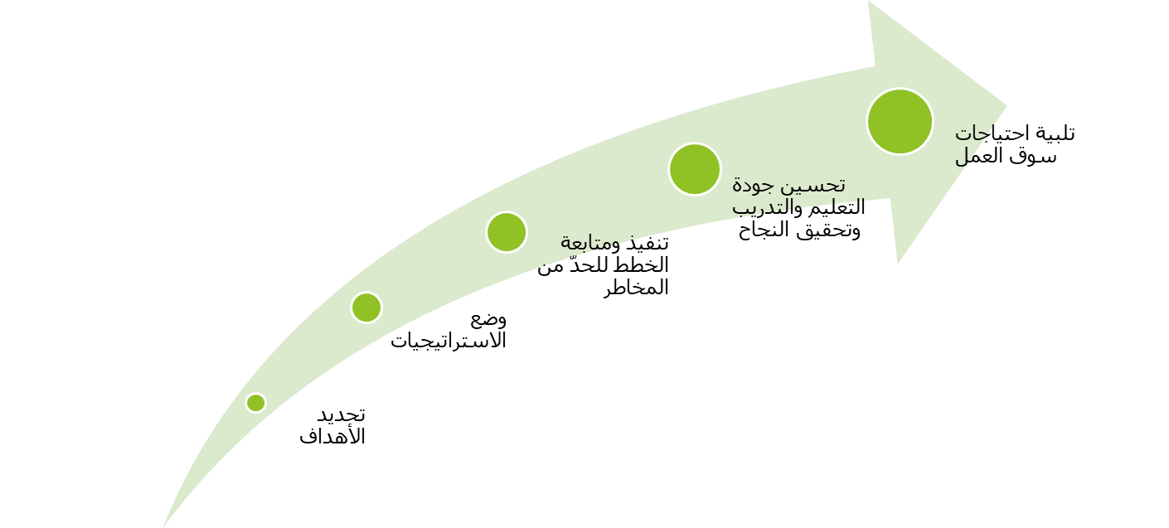
جميع الخطط يجب ان تصيب الهدف في تلبية حاجات سوق العمل

Slide 12
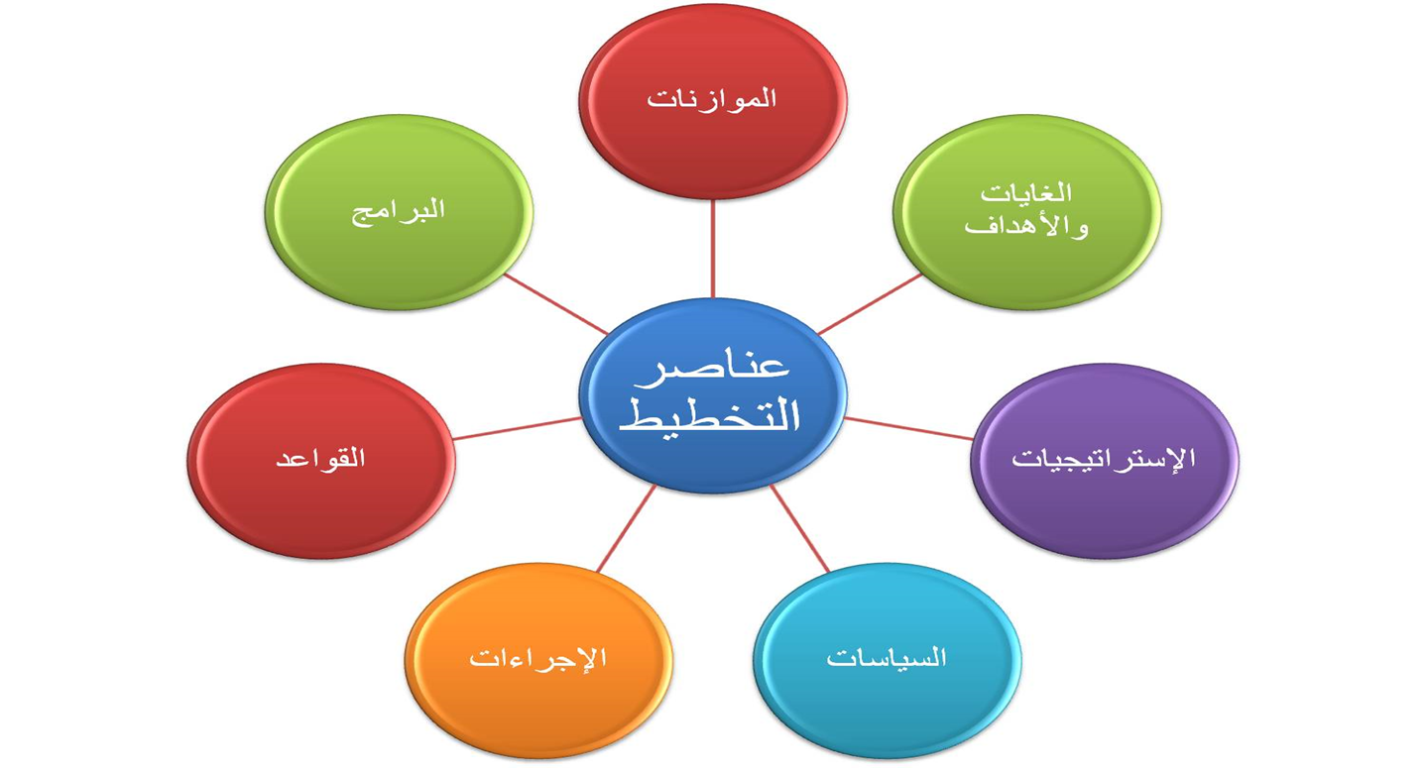
دائما عناصر التخطيط هي هي

Slide 13
وسندرج مثلاً عن خطة دقيقة صالحة لأن يؤخذ بها

Slide 14
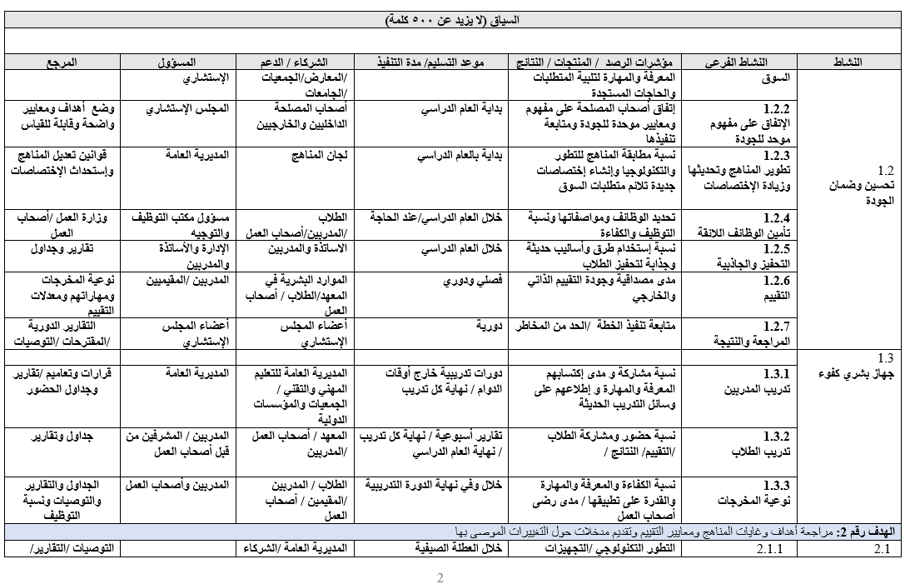

Slide 15
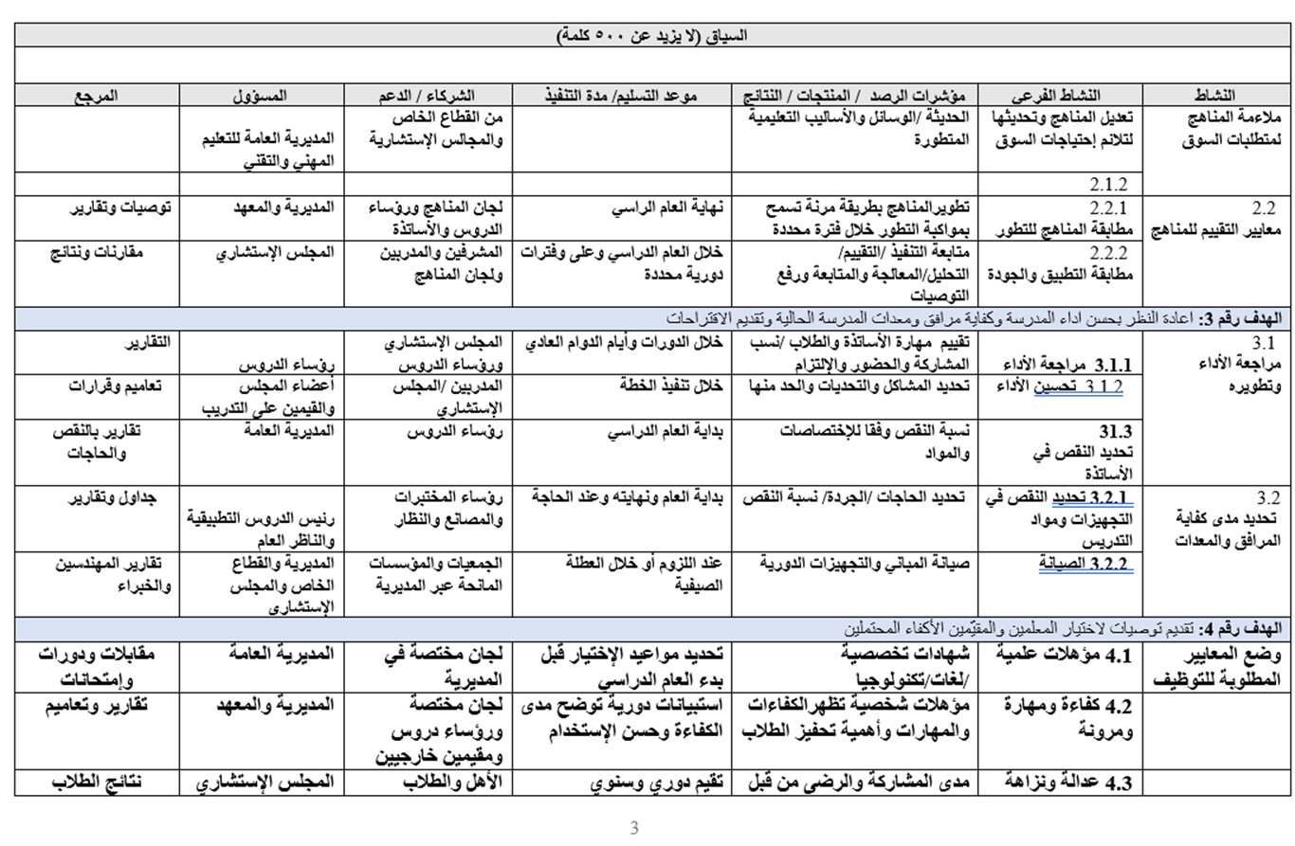

Slide 16
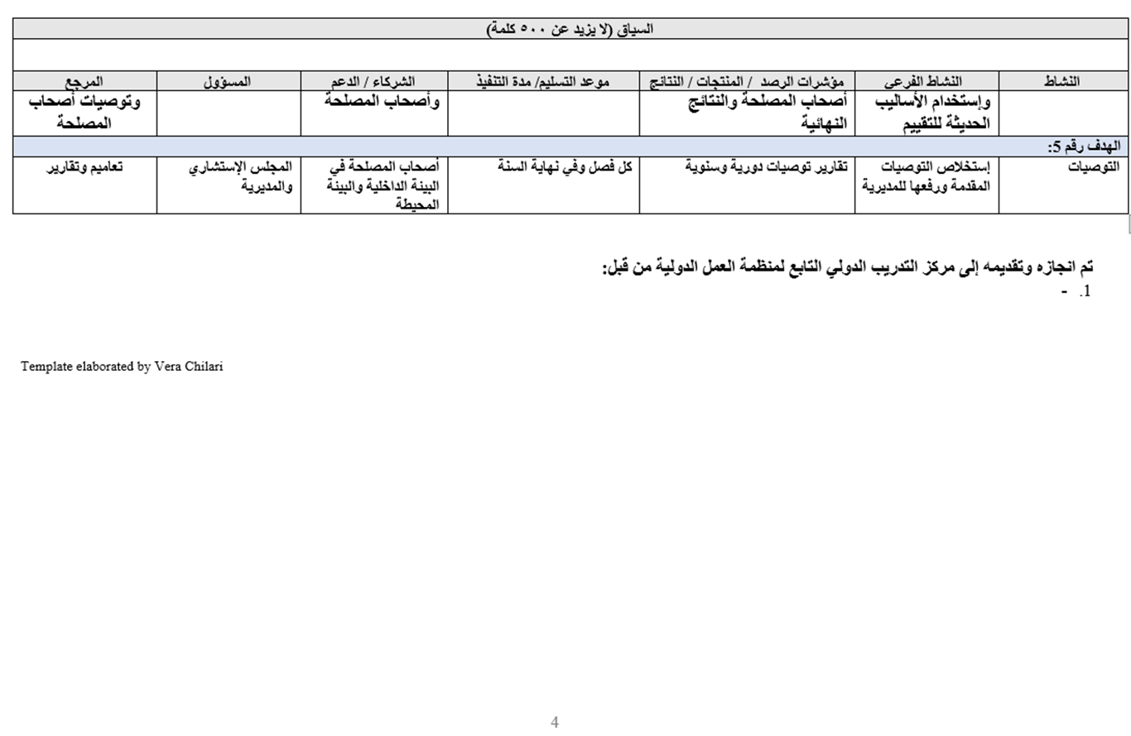

Slide 17
التحديات العامة
من الطبيعي ان يكون هناك تحديات على مستوى الوطن حيث يمكن اخذها بعين الاعتبار في التخطيط الكلي على ان يكون هناك برنامج محدد للتغلب على هذه التحديات او التخفيف من تأثيرها على سير عمل مركز التديب
او الالتفاف عليها بأجراءات متاحة لضمان الوصول الى الاهداف المرسومة .
وبما ان التحديات المالية هي قاسم مشترك بين جميع مراكز التدريب في هذه الظروف الصعبة لذلك علينا
التواصل مع الجهات المانحة المحلية والدولية بعد اعداد دراسة مالية شفافة عن كلفة مشاريع المساعدات

Slide 18
التحديات الخاصة
ومن الطبيعي ان يكون هناك تحديات خاصة امام مركز التعليم المهني او في المنطقة الموجود فيها ,
لذلك يجب على المجلس الاستشاري في المعهد ان يعد خطة خاصة للتغلب على هذه التحديات المحلية , او للتخفيف من أثارها , او الالتفاف عليها من ضمن الخطة الدقيقة التي يعدها
يجب ان يضع جدولاً زمنياً للتنفيذ ,
وأن يبادر بالتواصل مع المغتربين المستعدين للمساعدة بعد
وضع خطة انقاذ ودراسة الكلفة

Slide 19
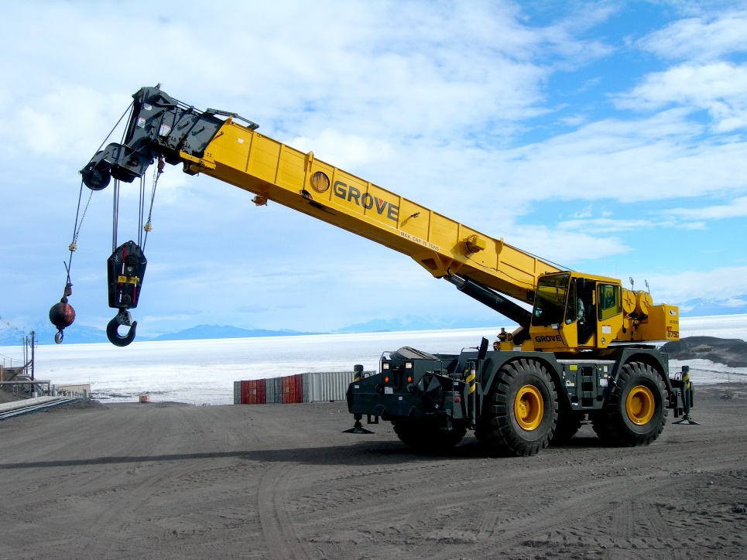
توجهات مستقبلية لتعزيز دور المجالس الاستشارية وتطوير التخطيط فيها .
على ضوء فعالية دور المجالس الاستشارية في احداث نقلة نوعية في تحسين وتحديث التعليم المهني , مع ما يؤدي ذلك الى اخراج الوضع الاقتصادي من مستنقعه , وبالتالي انتشال البلد من أزمته ,
سيبقى التعليم المهني خشبة الخلاص
وستكون المجالس الاستشارية الرافعة الحقيقية لهذا النوع من التعليم التي تبنى الاوطان متينة على يديه .
ويبقى على حد سواء التخطيط Macro and Micro هي البوصلة لتحقيق الرسالة

Slide 20
كل الشكر على اهتمامكم

